Slide 1
Sport Management
Meaning
Sport management involves any combination of skills related to planning, organizing, directing, controlling, budgeting, leading, and evaluating within the context of an organization or department whose primary product or service is related to sport or physical activity (DeSensi, Kelley, Blanton and Beitel, 2003)

Slide 2
ความหมาย
การจัดการกีฬาเกี่ยวข้องกับการผสมผสานทักษะต่าง ๆ ที่เกี่ยวข้องกับการวางแผน การจัดการ การสั่งการควบคุม การจัดทำงบประมาณ การเป็นผู้นำ และการประเมินผล ภายในบริบทขององค์กรหรือแผนกที่ผลิตภัณฑ์หลักหรือบริการหลักเกี่ยวที่ข้องกับกีฬา หรือกิจกรรมการออกกำลังกาย
(DeSensi, Kelley, Blanton และ Beitel, 2003)

Slide 3
Who are involved in sport industryใครที่มีส่วนเกี่ยวข้องในอุตสาหกรรมกีฬา

Slide 4
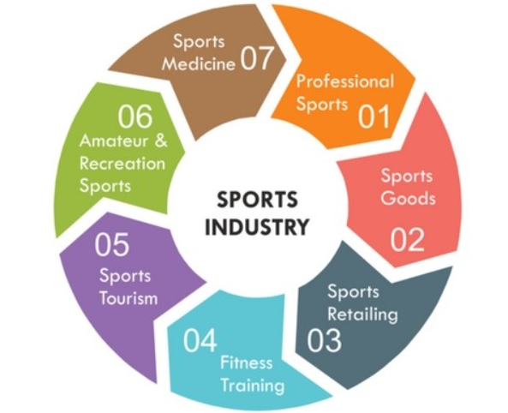
Sports Industry

Slide 5
1.Professional sport
1.กีฬาอาชีพ
  Professional sports refer to sporting activities in which athletes receive compensation for their performance.
  กีฬาอาชีพ หมายถึง กิจกรรมกีฬาที่นักกีฬาจะได้รับค่าตอบแทนสำหรับการทำงานของตนเอง

Slide 6
Professional sports organizations operate as businesses
องค์กรกีฬาอาชีพดำเนินการเป็นธุรกิจ
โดยมีรายได้จากอะไร?

Slide 7
Revenue
รายได้จากการประกอบธุรกิจกีฬา
Ticket sale การขายตั๋ว
Merchandise การจำหน่ายสินค้า
Broadcasting rights สิทธิการถ่ายทอดสด
and sponsorships. และการสนับสนุน

Slide 8
Which Professional Sports Leagues Make the Most Money?

Slide 9
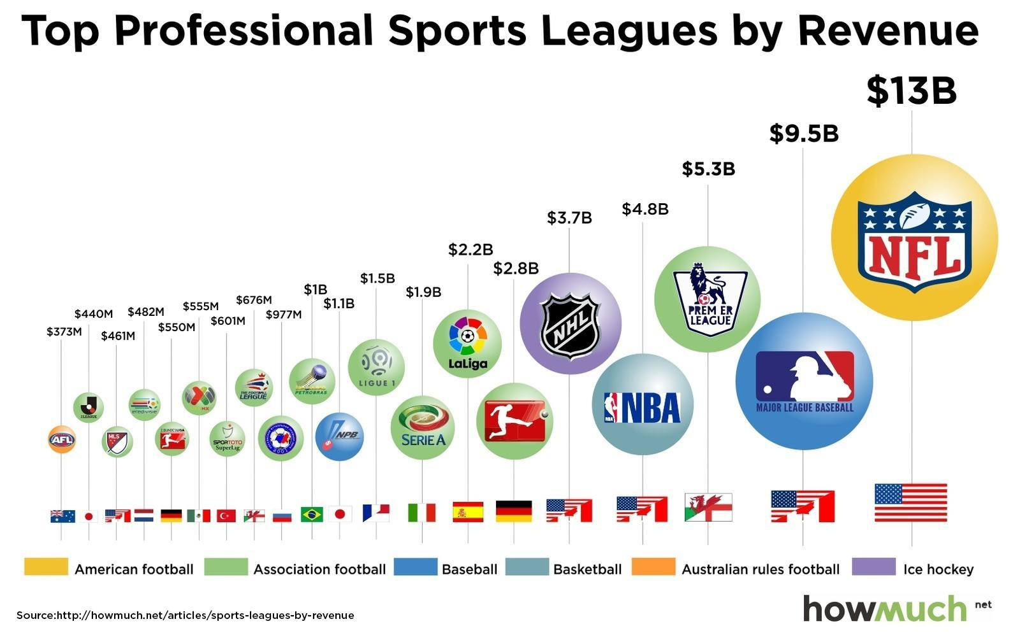
Which Professional Sports Leagues Make the Most Money?

Slide 10
The structure of professional sports
โครงสร้างของกีฬาอาชีพ
leagues or associations that regulate competition, establish rules, and ensure fair play.
โครงสร้างของกีฬาอาชีพมักประกอบด้วยลีกหรือสมาคมที่มีหน้าที่กำกับดูแลการแข่งขัน กำหนดกติกา สร้างความยุติธรรมในการแข่งขัน

Slide 11
A professional athlete
นักกีฬาอาชีพ
is an individual who competes in sports as their primary occupation and earns a living through their participation in sports activities.
นักกีฬาอาชีพ คือ บุคคลที่เข้าร่วมการแข่งขันในกีฬาต่างๆ เป็นอาชีพหลัก และได้รับรายได้จากการมีส่วนร่วมในกิจกรรมกีฬา นักกีฬาเหล่านี้มักได้รับค่าตอบแทนจากเงินเดือน เงินรางวัล ข้อตกลงสปอนเซอร์ และการเป็นพรีเซนเตอร์

Slide 12
In addition to the professional athlete themselves, several other individuals and roles are typically involved in the career and support of a professional athlete.
นอกเหนือจากนักกีฬาอาชีพเอง ยังมีบุคคลและบทบาทอื่น ๆ อีกมากมายที่เกี่ยวข้องในการสนับสนุนและพัฒนาอาชีพของนักกีฬาอาชีพ ซึ่งประกอบด้วย:

Slide 13
Coaches:
Trainers and Physiotherapists:Sports
Psychologists:,
Agents and Managers:
Nutritionists and Dietitians
Medical Staff:
Fitness Coach
Sponsors and Endorsers:
Media and Public Relations:

Slide 14
โค้ช: ให้การฝึกซ้อม วางกลยุทธ์ และแนะนำเพื่อช่วยให้นักกีฬาพัฒนาประสิทธิภาพและบรรลุเป้าหมาย
ผู้ฝึกสอนและนักกายภาพบำบัด: มุ่งเน้นไปที่สุขภาพทางกาย การปรับสภาพร่างกาย การป้องกันการบาดเจ็บ และการฟื้นฟูสมรรถภาพ
นักจิตวิทยาการกีฬา: ช่วยให้นักกีฬารักษาสุขภาพจิต พัฒนาความเข้มแข็งทางจิตใจ และเพิ่มความมุ่งมั่นและแรงจูงใจ
ตัวแทนและผู้จัดการ: จัดการสัญญา การสนับสนุน การประชาสัมพันธ์ และการวางแผนทางอาชีพของนักกีฬา
นักโภชนาการและนักกำหนดอาหาร: ออกแบบและจัดการอาหารของนักกีฬาเพื่อให้มั่นใจว่าสุขภาพและประสิทธิภาพการเล่นดีที่สุด
ทีมแพทย์: ประกอบด้วยแพทย์ประจำทีมและผู้เชี่ยวชาญด้านสุขภาพอื่น ๆ ที่ให้การดูแลรักษาทางการแพทย์
ผู้ฝึกสอนความแข็งแรงและการปรับสภาพร่างกาย: พัฒนาระบบการฝึกพิเศษเพื่อเสริมสร้างความแข็งแรง ความเร็ว
  และความทนทานของนักกีฬา
ผู้สนับสนุนและผู้สนับสนุนการโฆษณา: ให้การสนับสนุนทางการเงินและผลิตภัณฑ์ต่าง ๆ
แลกเปลี่ยนกับการโปรโมทและการเป็นตัวแทนแบรนด์ของนักกีฬา
9. สื่อและประชาสัมพันธ์: จัดการภาพลักษณ์สาธารณะของนักกีฬาและจัดการการสื่อสารกับสื่อ

